Slide 1

Modelo de Educación Naval bajo enfoque orientado a competencias
Julio 2023

Slide 2
Plan de Desarrollo Estratégico del SEN 2019 - 2030
OBJETIVOS ÁMBITO EDUCACIONAL ESTRATÉGICO (OAE)
GESTIÓN EDUCACIONAL
MODELO ORIENTADO A COMPETENCIAS
ALUMNOS
PROFESORES
INFRAESTRUCTURA
Consolidar un sistema de gestión robusto que garantice la formación del personal en sus diferentes etapas.
Establecer un modelo educativo que oriente la formación del personal institucional y posibilite el desarrollo de las competencias requeridas ara su desempeño profesional.
Transformar a los postulantes en líderes y servidores de la Armada, dotados de las competencias requeridas para su óptimo desempeño profesional, tanto en el país como en el extranjero.
Contar y mantener un cuerpo docente calificado e idóneo para formar al personal en las diferentes etapas.
Desarrollar y mantener una infraestructura educacional que dé soporte a las diferentes etapas educativas y una plataforma tecnológica que apoye con eficacia los procesos de aprendizaje, alineada con el enfoque educativo.

Slide 3
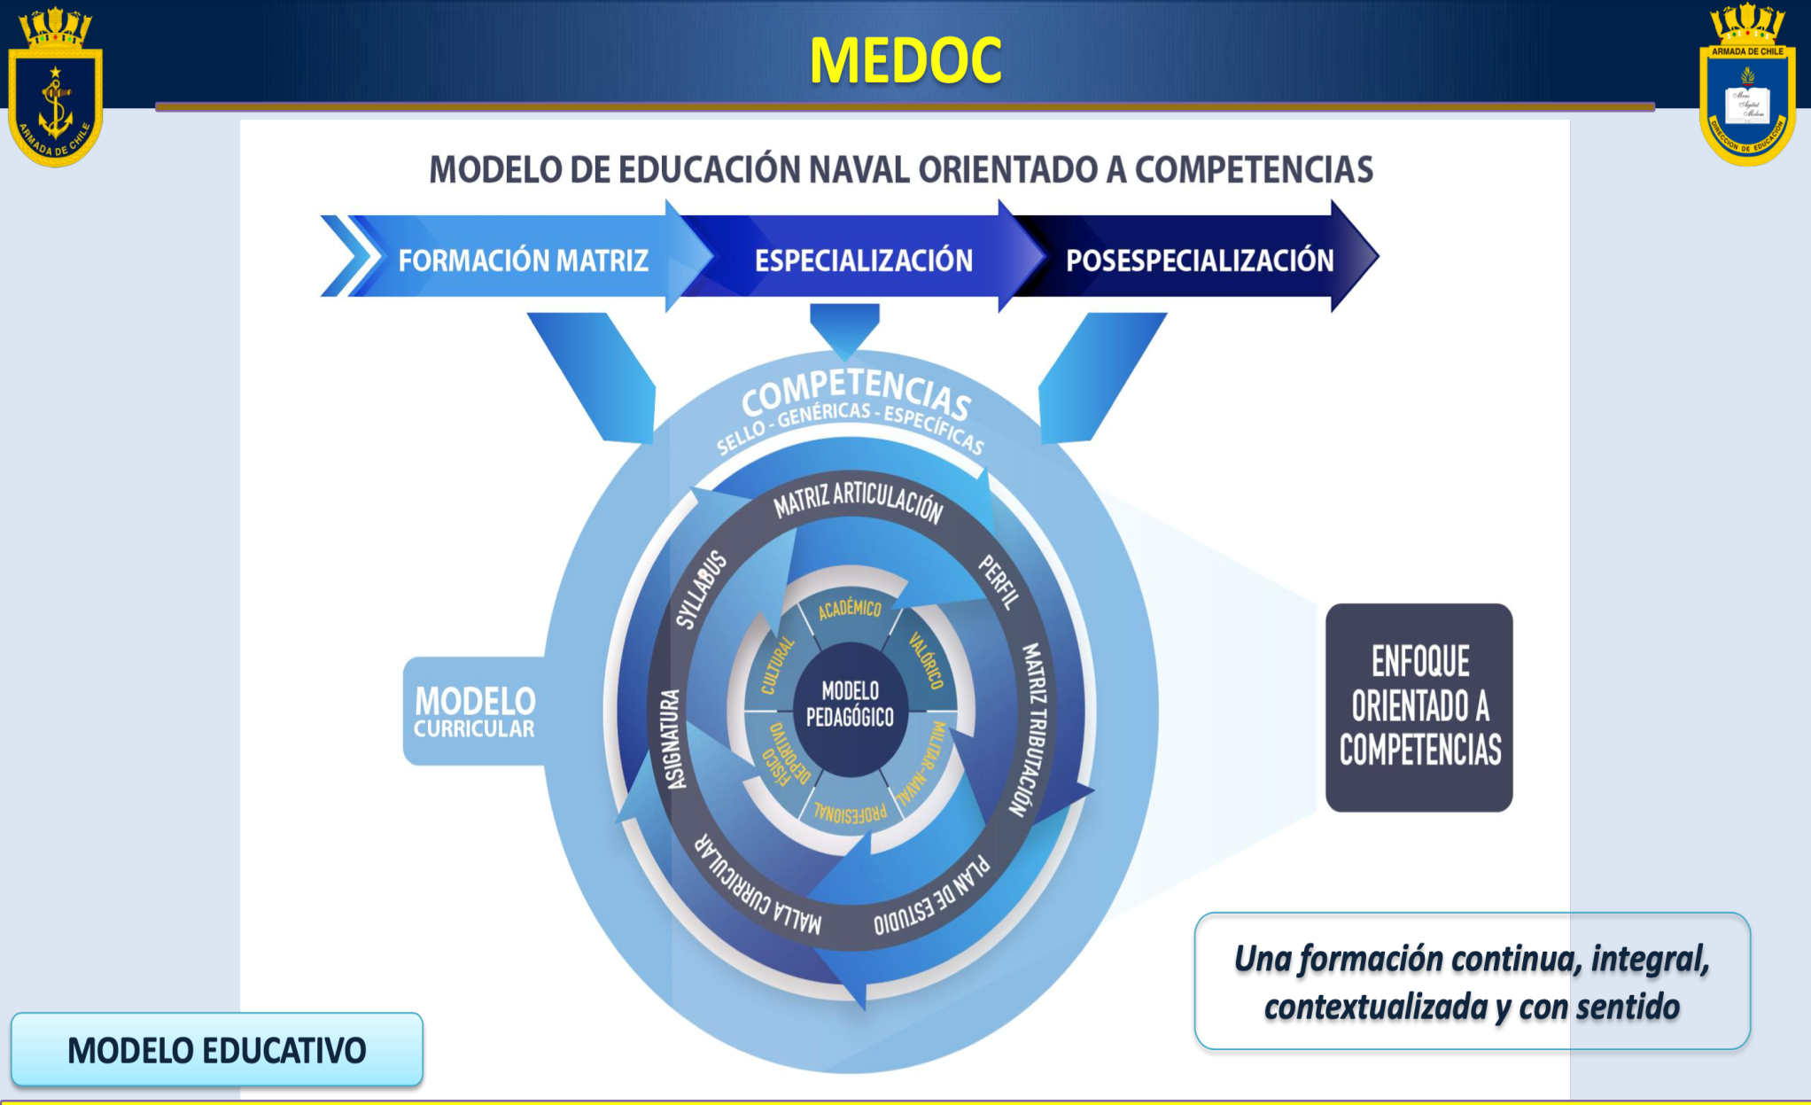

Slide 4

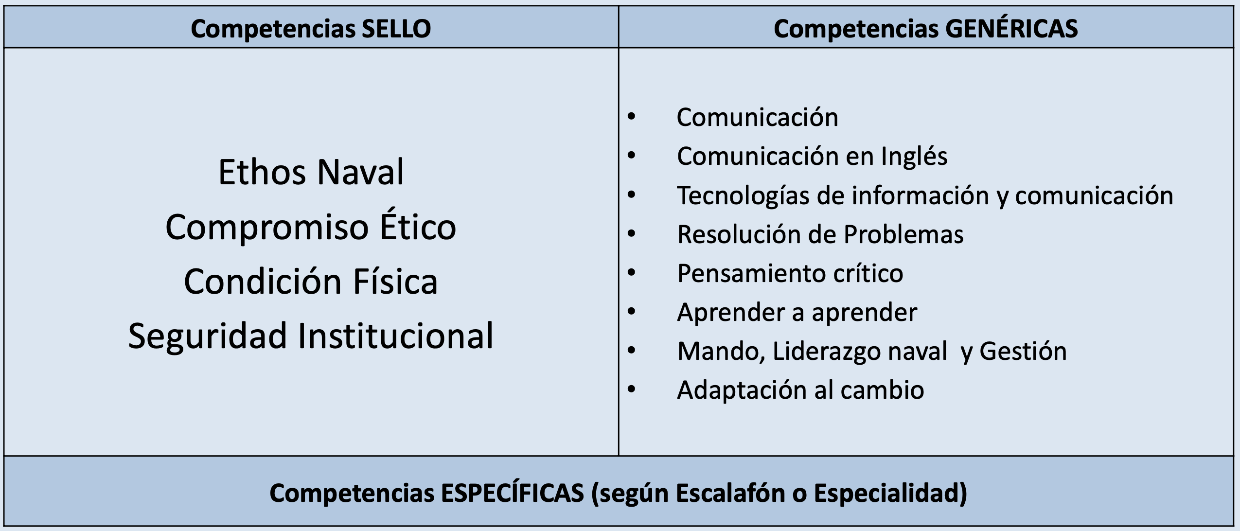

Slide 6
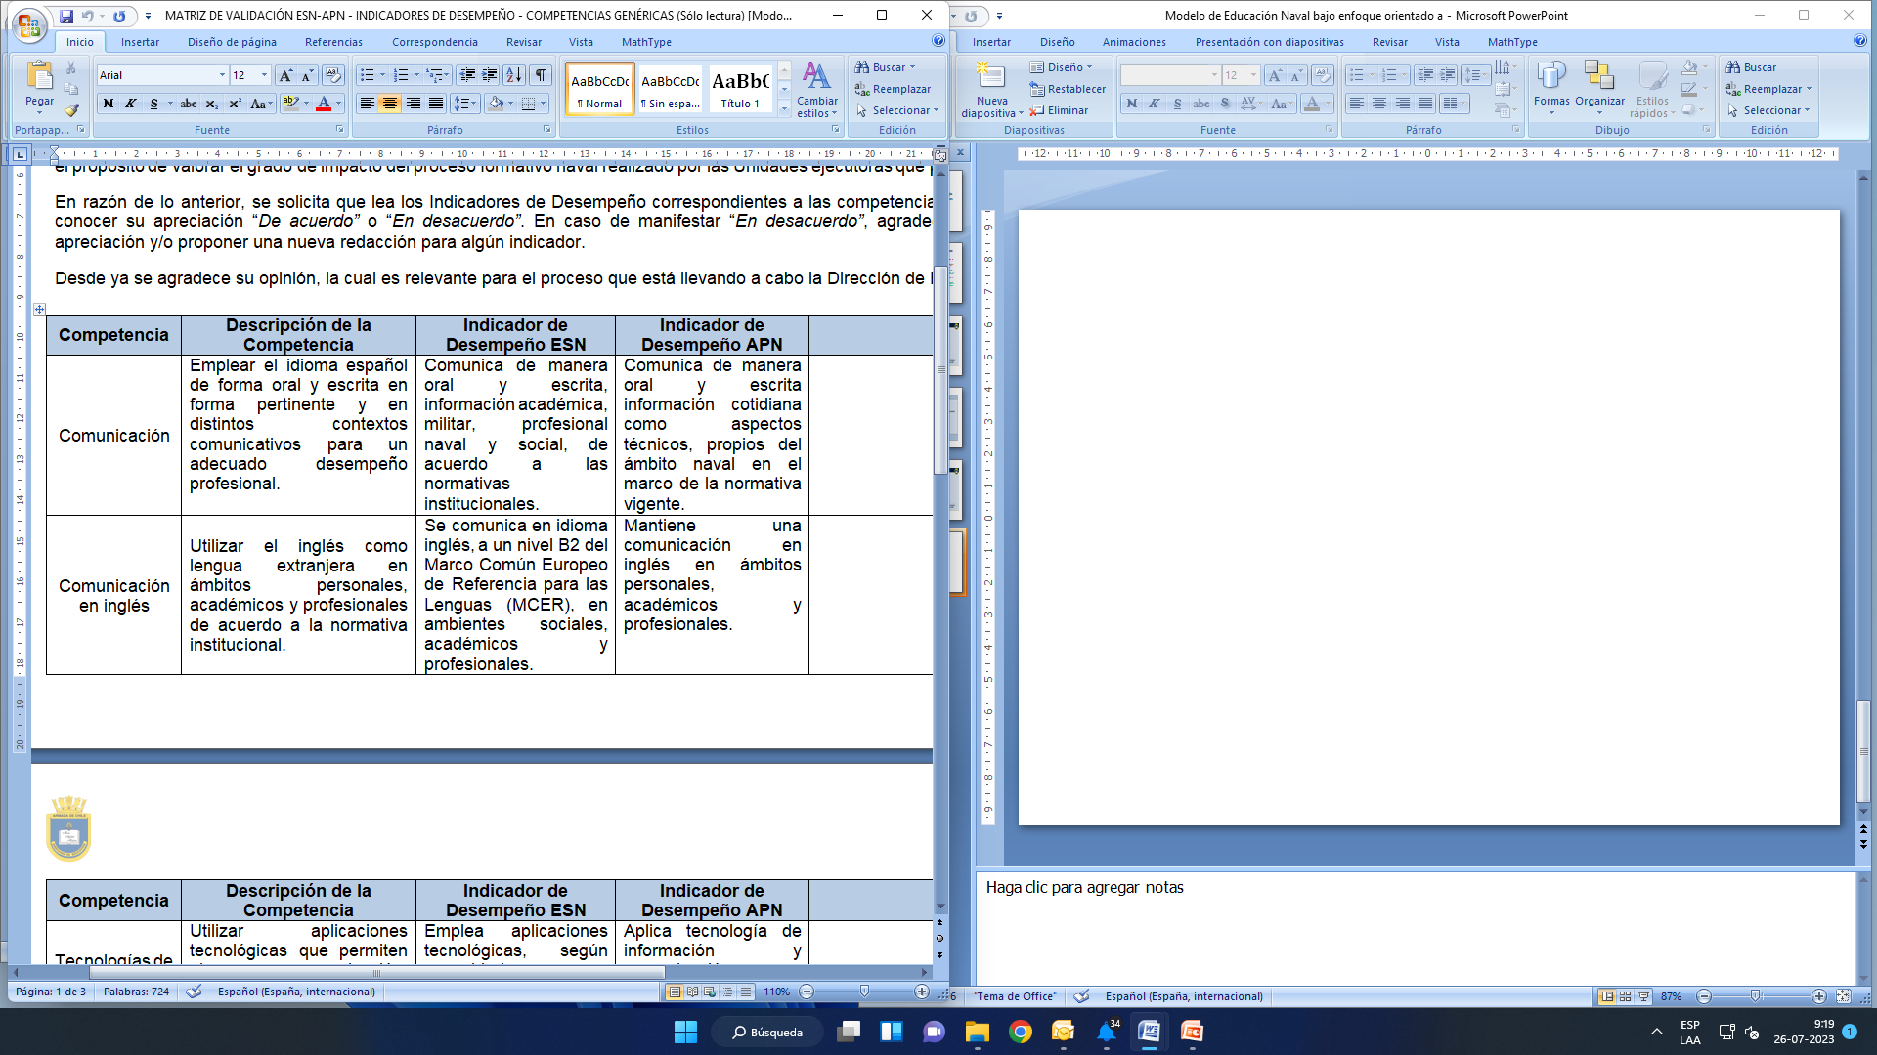
MATRIZ DE ARTICULACIÓN

Slide 7
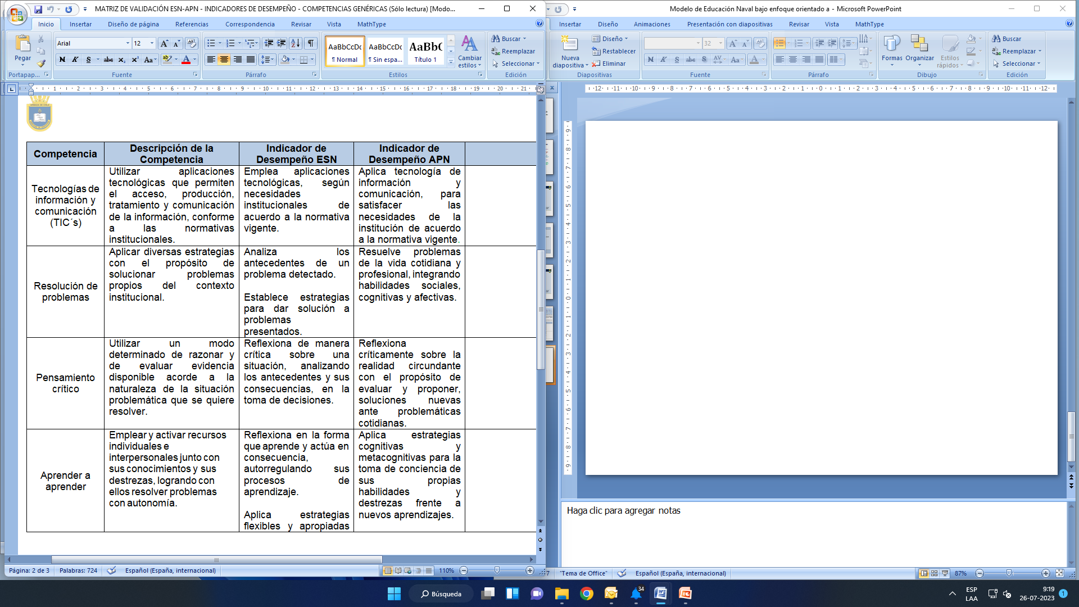

Slide 8
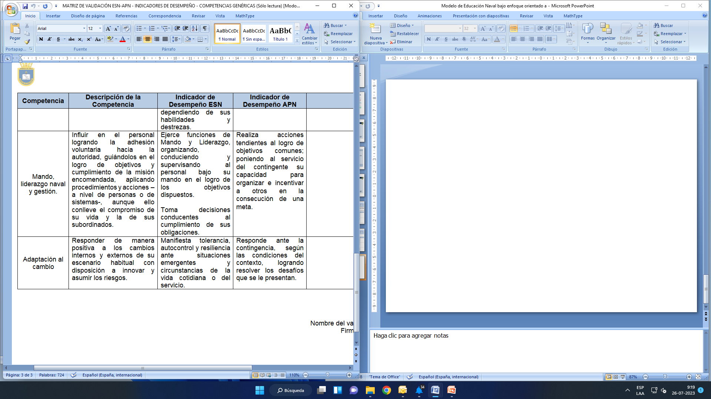

Slide 10
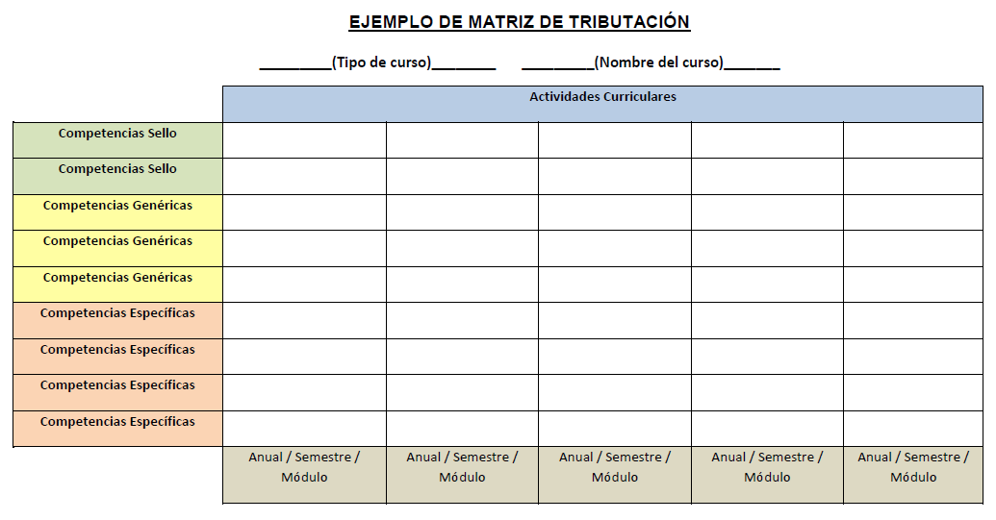

Slide 11
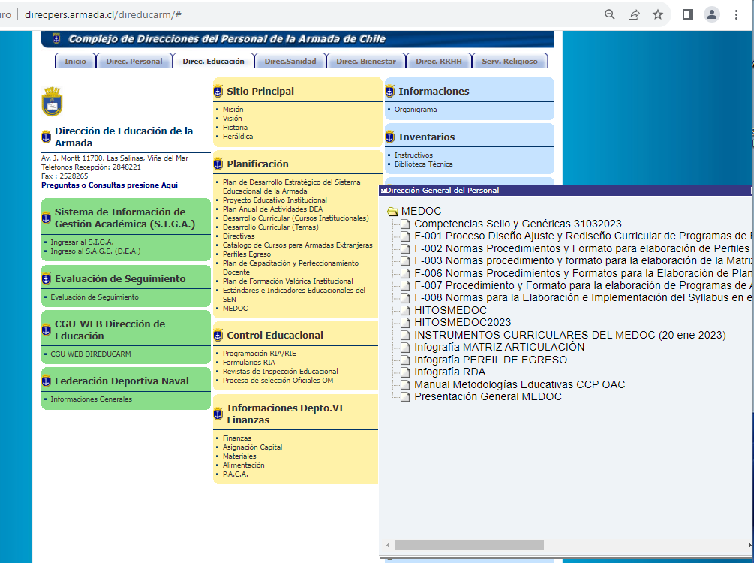

Slide 12


